Slide 1
AMASADORA AUTOMATIZADA
GUILLERMO LECUMBERRI CLAVO

Slide 2
ÍNDICE
¿Que es una amasadora automatizada?
Objetivos principales
Antecedentes de la amasadora
Funcionamiento por partes
Funcionamiento Eléctrico
Materiales empleados
Consumo eléctrico
Conclusión

Slide 3
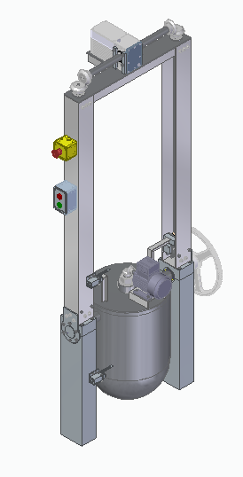
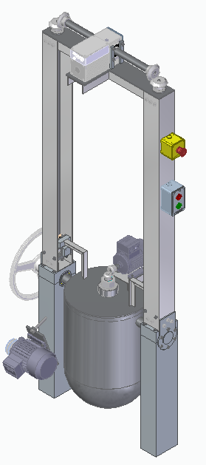
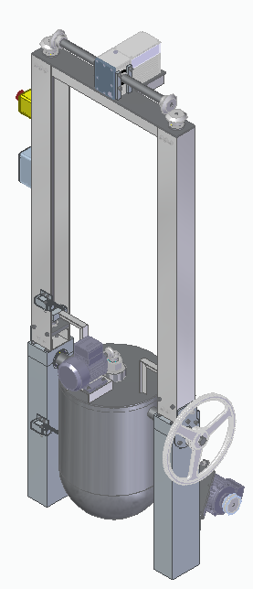
¿Que es una amasadora automatizada?
Es una maquina que mezcla los ingredientes durante un tiempo determinado para conseguir una masa homogénea

Slide 4
Objetivos
Reducción de costos y tiempo
Ergonómica
Eficiencia
Fácil mantenimiento

Slide 5
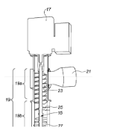
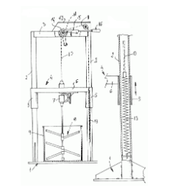
Antecedentes de la amasadora
Amasadora extrusora de Pasta.
Imperia & Monferrina 2018
Amasadora de tornillo
Ricard Pascal, Cheio De Oliveira, José Dugast, Dominique Coppenolle y Philippe Emmanuel 2016
Mezcladora de cemento
Argerich Revelles, Pedro Gabarro, José Ignacio Claramunt, José María Bonastre 1996

Slide 6
Funcionamiento por partes
Levantamiento de tapa
Tapa y hélices
Cuba

Slide 7
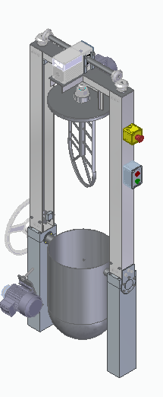
Levantamiento hélices
La función del levantamiento de la tapa y hélices actúa en dos ocasiones.
1º Levantamiento para el llenado.
2º levantamiento para el vaciado.
¿Cómo Funciona?
1º el motor de la parte superior hace girar los husillos y con esto el conjunto tapa hélices sube.
2º el motor gira en sentido contrario los husillos y hace que el conjunto baje.

Slide 8
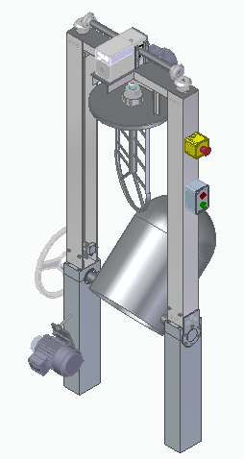
Cuba
La función de la cuba es permitir el mezclado de los ingredientes y el volcado de la mezcla.
¿Cómo funciona?
La cuba en estado normal se encuentra boca arriba.
Cuando se termina el amasado la tapa libera la cuba y esta mediante su motor hace que bascule y salga la masa.

Slide 9
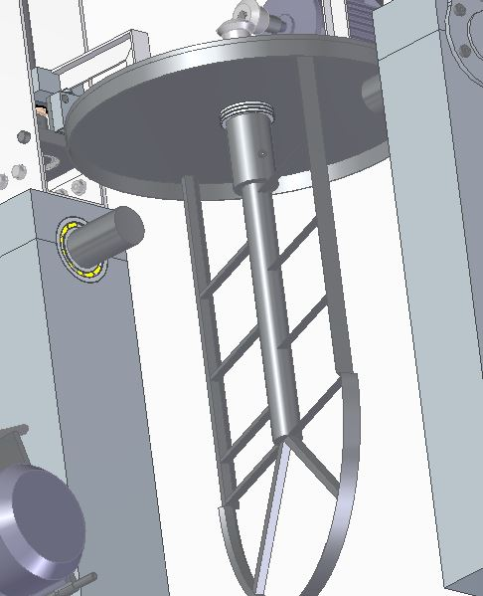
Tapa y hélices
El conjunto se encarga de evitar que la cuba se balance o se salgan los ingredientes mediante el reborde de la tapa, y las hélices son las que se encargan de realizar el amasado homogéneo.
¿Como funcionan las hélices?
las hélices están diseñadas con un Angulo en el extremo de cada aspa para romper los grumos de la masa.
Estas giran según los tiempos que se marquen ya que el PLC es el que las gobierna

Slide 10
Funcionamiento eléctrico

Slide 11
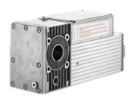
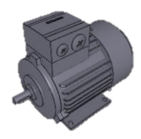
Consumo eléctrico
Calculamos el consumo eléctrico con la suma de los 3 motores el de levantamiento, mezclado y volcado y los tiempos establecidos de forma orientativa.
el gasto eléctrico es aproximadamente 220W por cada 10ciclos
M. levantamiento
12w por ciclo de mezclado
6w por ciclo de subida y bajada
3wpor ciclo de subida y bajada
M. mezclado
M. volcado

Slide 12
Materiales empleados
- Soporta una capacidad calorífica de 500 J/(Kg*K) a 20ºC
- Tiene una densidad de 7,3g/cm3
- Su punto de fusión se encuentra en los 1400-1455 ºC
- La capacidad elástica es de 193,000 N/mm2
Acero
AISI 304
CE nº 1935/2004
- Soporta una capacidad calorífica de 500 J/(Kg*K) a 20ºC
- Tiene una densidad de 8.03g/cm3
- Su punto de fusión se encuentra en los 1370-1398 ºC
- La capacidad elástica es de 193,000 N/mm2
- Gran resistencia a la corrosión
Acero
AISI 316
- Soporta una capacidad calorífica de 898 J/(Kg*K) a 20ºC
- Tiene una densidad de 2,82g/cm3
- Su punto de fusión se encuentra en los 610–655 ºC
- La capacidad elástica es de 69.500 N/mm2
Aluminio
EN-AW 6060

Slide 13
Conclusión
La fabricación de esta amasadora es de bajo coste ya que son materiales muy comunes y las piezas son sencillas para poder hace el mantenimiento
El funcionamiento es sencillo para hacer que cualquier trabajador pueda utilizarla
Ahorra tiempos y consumo eléctrico

